Slide 1
Моря и Реки нашего края

Slide 2
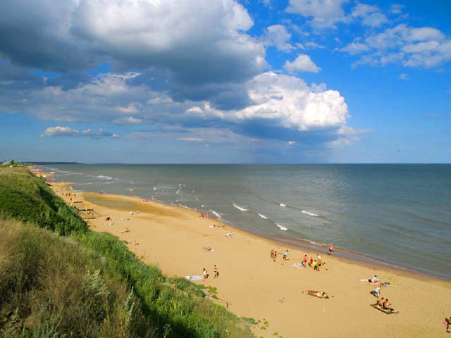
Азовское море - Самое мелкое море в мире. Оно соединяется с Атлантическим океаном. В древности Азовского моря не существовало, а Дон впадал в Чёрное море. Предполагается, что оно появилось около 5600 года до н. э.

Slide 3
Таганро́гский зали́в — расположен в северо-восточной части Азовского моря и является его крупнейшим и наиболее изолированным заливом. таганрогский залив мелководнее, чем Азовское море и имеет очень ровный рельеф дна.

Slide 4
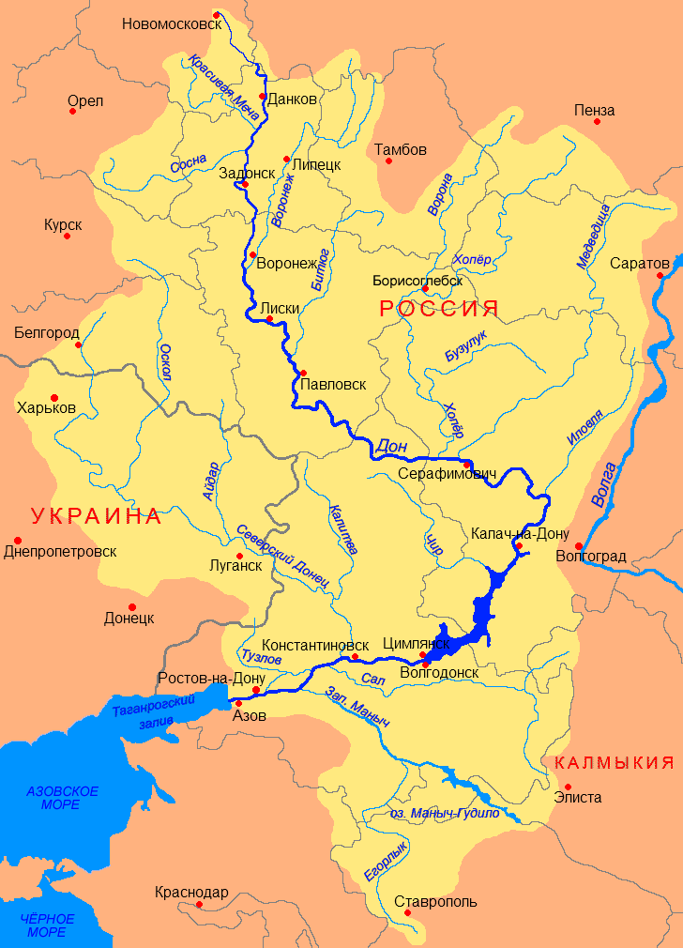
Река Дон - река в европейской части россии. Длина реки - 1870 км. На Дону расположены два города-миллионника: Воронеж и Ростов-на-Дону.

Slide 5
Река Ма́ныч - река в Калмыкии, Ростовской области и Ставропольском крае, левый приток Дона. является местом массовых гнездовых, линных и пролётных скоплений водоплавающих птиц, в том числе редких.

Slide 6
Река Миу́с — река, протекающая по территории Украины и России (Куйбышевский, Матвеево-Курганский и Неклиновский районы Ростовской области) и впадающая в Миусский лиман Таганрогского залива (Азовское море).

Slide 7
Река Се́верский Доне́ц - река югаВосточно-Европейской равнины, протекающая через Белгородскую и Ростовскую области России, а также Харьковскую, Донецкую и Луганскую области Украины, правый (наибольший) приток Дона.

Slide 8
Река Темерни́к - равнинная река, протекающая по Ростовской области и являющаяся правым притоком реки Дон. является естественным приёмником поверхностного стока с городской и прилегающей к городу местности.

